Slide 1
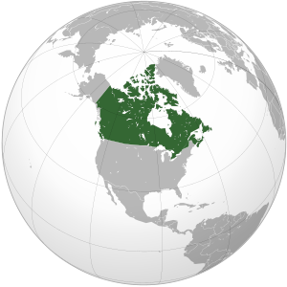
К А Н А Д А
Хоть похожа на Россию, только всё же не Россия…
2я по территории в Мире
шесть разных часовых поясов
самая длинная береговая линия
самая длинная государственная граница
два официальных языка (а кое-где и десять)
Notes:
Сравнение с Россией по этим пунктам.
Флаг (¼, ½, ¼, про сахарный клён, единство, по бокам океаны, красный – ЮК, белый - фр).
Количество и порядок расположения концов листа были выбраны после проведения испытаний в аэродинамической трубе. Они показали, что на флаге в условиях сильного ветра меньше всего искажается изображение одиннадцатиконечного листа.
Герб (все детали, леопарды англ, лев и единорог шотл, розы-репейник-лилии-клевер).

Slide 2
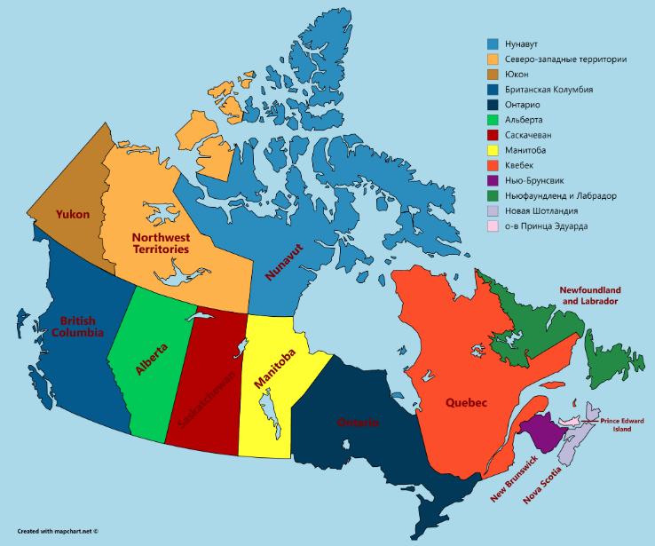
10 провинций + 3 северные территории
ГЕО
Соседи:
США
+
Дания ?
Франция??
Ресурсы:
Лес
Нефть
Вода
Notes:
Атлантические провинции – миграц. программа, рыба и морепродукты, ветер. Галифакс порт. Нбрансвик двуязычный. Ньюф и Лабр (про собак).
Квебек- отдельная лекция. Франкофоны, отличается. Олимпиада 1976 (расплата 30 лет).
Онтарио – Оттава (ударение!), Торонто (мегаполис!). Бизнес, зарплаты, работа, все национальности.
Манитоба и Саскачеван. Альберта – нефть, Калгари (олимпиада 1988).
Брит. Колумбия – природа, Ванкувер дорого, китайцы, олимпиада 2010.
Нунавут как Индонезия (33 тыс вместо 250 млн человек)
Гренландия (Дания). Сенпьер и Микелон (6 тыс Франция).
Ресурсы ГЕОлогические
нефть 13% мира, 2 место после СА, но это нефтеносные «трудные» пески
лес почти 50%, тоже всё в США
пресной воды крупнейшие запасы по озёрам, поделены между США и Канадой
В Договоре от 1944 года сказано, что «пограничные воды – бесценный ресурс, принадлежащий народам Канады и США», и что правительства обеих стран «несут ответственность за управление этими ресурсами и обеспечение безопасного и обильного снабжения чистой водой».

Slide 3
История появления Канады
I. Викинги
II. Французы
III. Британцы
IV. Американцы, китайцы, русские и все остальные.
1000 год - Исландия, Гренландия, Америка! Харальд Прекрасноволосый, Эрик Рыжий и его сын Лейф Эрикссон.
XV-XVI века – итальянцы и португальцы на службе у разных стран
1600 – французы (Жак Картье – название Канада, первое поселение в Квебеке)
1610 – на Ньюфаундленде.
Столкновения местного масштаба.
Семилетняя война 1756-1763 (в Европе и Америке).
Парижский мир и переход Канады под Великобританию.
Первая мировая, независимость, Вторая мировая (подъём экономики, заказы).
Современная многонациональная страна,
огромное количество европейцев и азиатов,
сохраняющееся в общинах коренное население.
Notes:
В 1000 году викинги (Харальд погнал из Европы: Исландия, Гренландия, Ньюфаундленд).
Канада открыта примерно в те же 1600-е, как и Австралия!
Сначала французы (Картье, «каната»), затем в 1610 англичане (Ньюф).
Коренного населения (аборигены, native people, first nations) было около 1 млн.
Повторявшиеся вспышки европейских инфекционных заболеваний (грипп, корь, оспа, к которым у индейцев не было естественного иммунитета), в сочетании с другими эффектами от контакта с европейцами, в результате привели к вымиранию от 40 % до 80 % коренного населения. Коренные народы Канады включают индейцев (жители вест-Индии, ошибка Колумба ~1500), эскимосов (Гренландия, Нунавут, Аляска, Чукотка) и метисов.

Slide 4
Современная Канада и её плюсы
Цена/качество образования
Бесплатная медицина почти для всех
Вежливость, толерантность ко всем
Огромные возможности для туризма
Перспективы развития северных территорий
Notes:
Образование по сравнению с США.
Медицина для резидентов бесплатная (сравнение с США и Россией).
Чемпионат мира по вежливости (2 место).
Туризм (нац. парки, горные лыжи, кэмпинг).
Северные территории (нефть? водные ресурсы? экология).

Slide 5
Современная Канада и её проблемы
Зависимость от мигрантов
Зависимость от США
Сверхтолерантность, легализация спорных моментов (drugs, LGBTQ+)
Жизнь коренного населения (indigenous)
Огромные неосвоенные территории
Долги, кредиты государства
Notes:
Почти нет настоящих канадцев, своей культуры, истории.
Мультикультурализм, проблемы взаимопонимания.
Многие уехали в пандемию на Родину.
На США завязана экономика, грозный сосед – представьте, у вас такой…
Проблема с озёрами – отдельный вопрос регулирования, как делят.
Наркоманы, трансгендеры, фрики, прочие. Супертолерантность общества. Свобода – это круто, но полная свобода – не очень круто.
История отношения к местным племенам (тогда, потом и сейчас). Сколько их, как живут. Аля.
«Облава шестидесятых», в приёмные семьи, в интернаты (как в Австралии «украденное поколение», как в США переселение «дорога слёз»).
Потом в Канаде признали свою вину, выплачивали компенсации семьям.
Всё население на юге, север не освоен и не комфортен для проживания.
Внешние долги (сравнение с Россией, США, регионами).

Slide 6
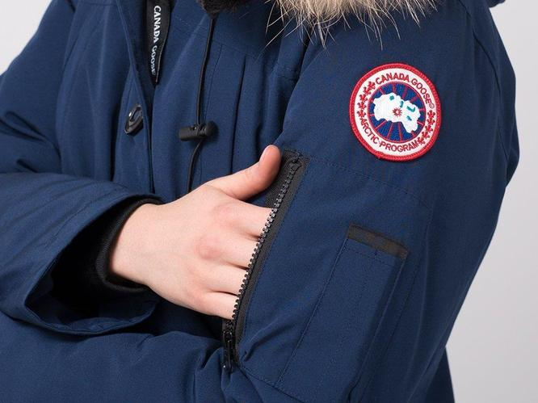
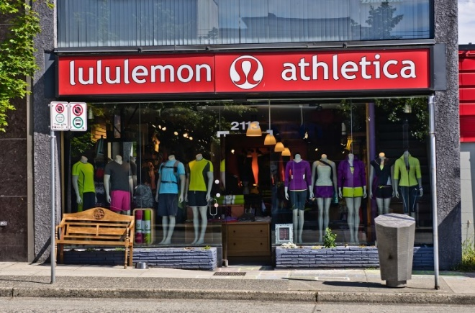
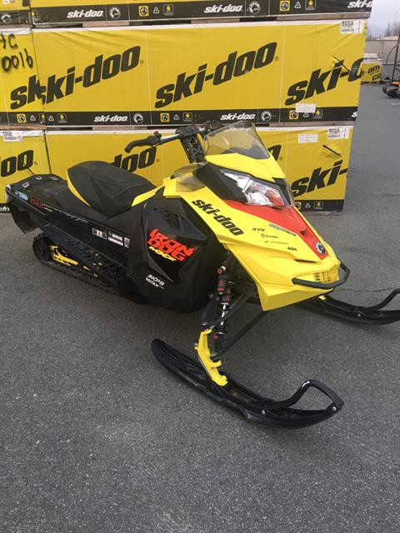
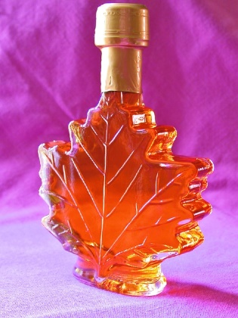
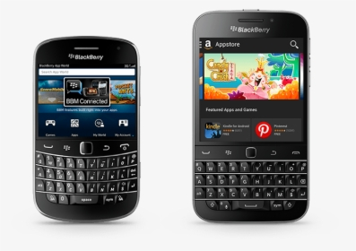
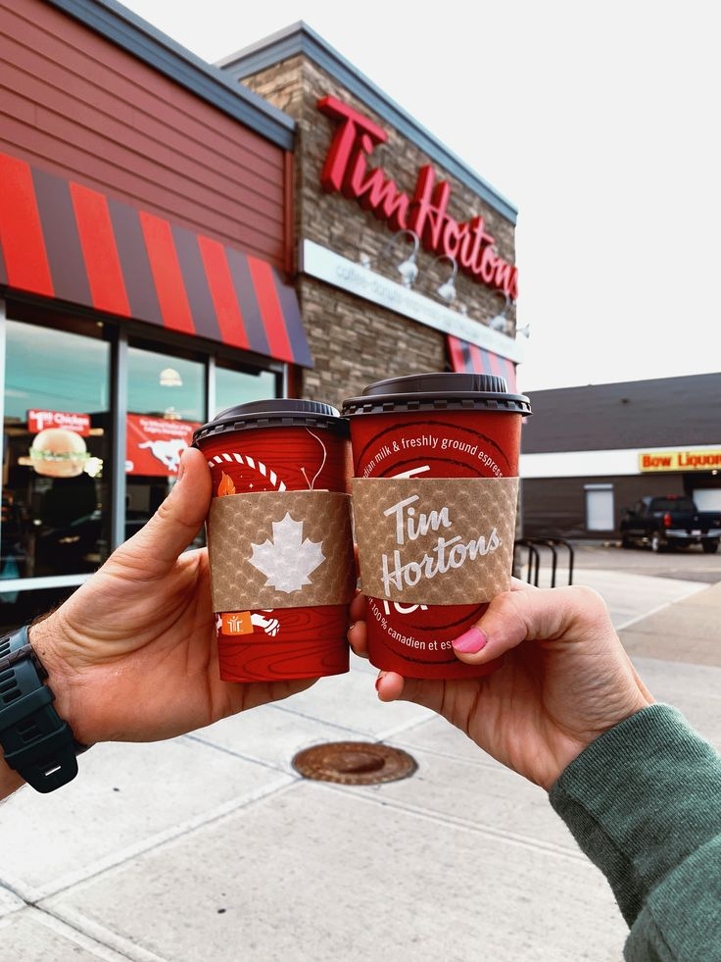
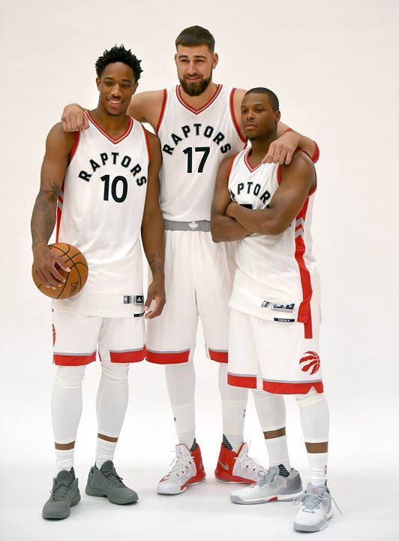
Канадские брэнды
Notes:
Лулулемон – для спорта и йоги, неожиданный успех.
Бомбардье – остались только вездеходы (самолёты и поезда продали)
Тим Хортонс – хоккеист, больше 50% рынка кофе и сдобы, 22% пищевого сектора.
Канада Гус – пуховики по всему миру.
Блэкберри – семейство кнопочных телефонов.
Кленовые сиропы.
НХЛ и НБА (США-Канада), неожиданная победа Рапторс в 2019. сборная Канады на ЧМ 2021.
Олимпиады 1988 Калгари, 2010 Ванкувер, Монреаль 1976 (провал, 30 лет расплаты).

Slide 7
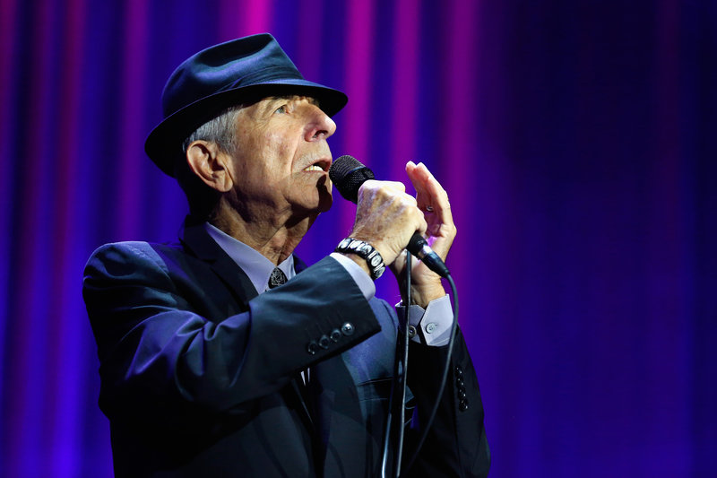
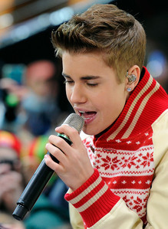
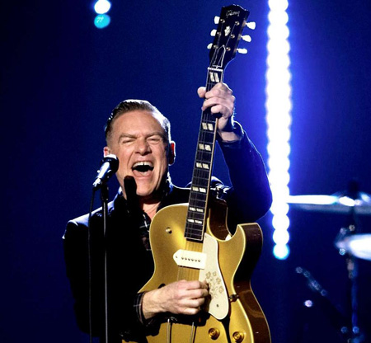
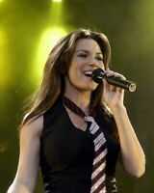
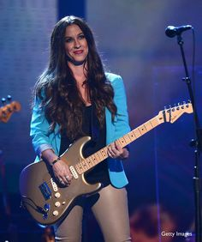
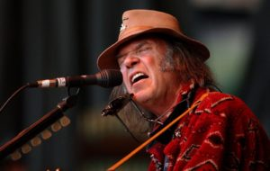
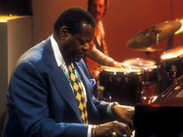
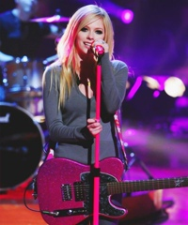
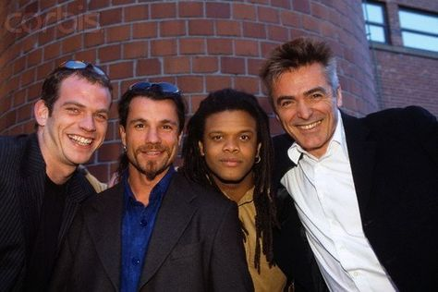
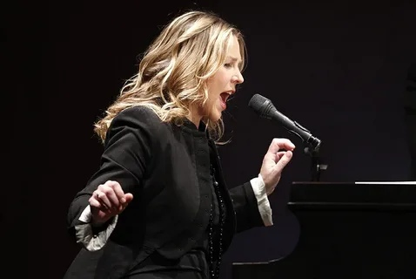
Канадские музыканты
Notes:
Оскар Питерсон (джазовый пианист), Леонард Коэн (поэт, писатель, певец, сложные тексты),
Нил Янг (блюз, кантри, фолк, благ. фестивали), Дайана Кролл (джаз, фо-но, 5 премий Грэмми),
Брайан Адамс (рок-музыкант, фотограф), Селин Дион (в многодетной семье в провинции Квебек,
Дион в подростковом возрасте стала звездой во франкоязычном мире после того, как её
менеджер и будущий муж заложил свой дом, чтобы профинансировать её первую запись;
одна из самых продаваемых и высокооплачиваемых, My Heart Will Go on, Евровидение 1988 Швейцария),
Гару+Брюно+Даниэль+Люк (Нотр Дам, все эти канадцы, история Гару по барам),
Аланис Морисетт (певица, автор, 7 Грэмми), Лара Фабиан (Евровидение 1988 Люксембург),
Авриль ЛавинЬ (певица, автор, вегетарианка, благотворитель, против наркотиков),
Джастин Бибер (канадский поп-R&B-певец, автор песен, музыкант, актёр, 1 Грэмми),
Шанайа Твейн (одна из самых успешных современных исполнителей кантри и поп-музыки).

Slide 8
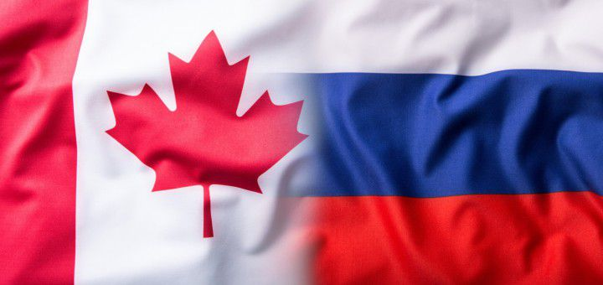
Sorry for taking ur time)
Peter
Excusez-moi pour la longue histoire !
Pierre
Всем спасибо за внимание.
Петя

